Slide 1

第四届中国国际消费品博览会
专业观众报名操作指南

Slide 2
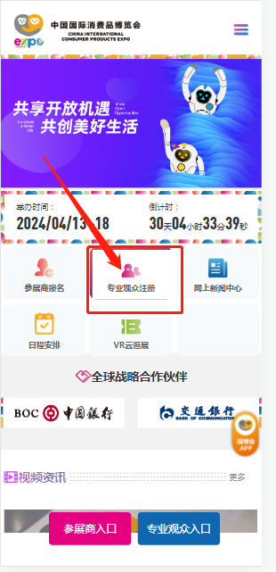
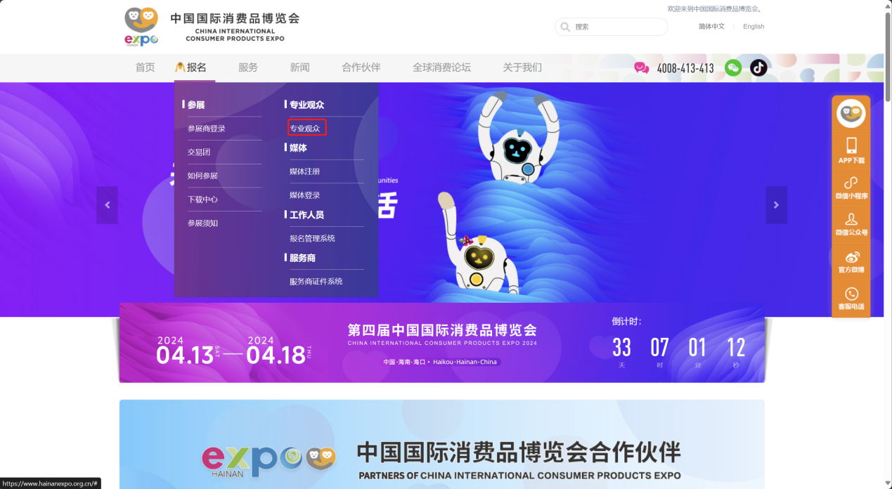
一、注册账号
1、访问大会官网：https://www.hainanexpo.org.cn/，点击【报名】-【专业观众】；
PC端 手机端

Slide 3
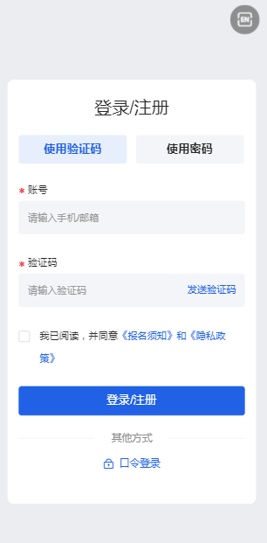
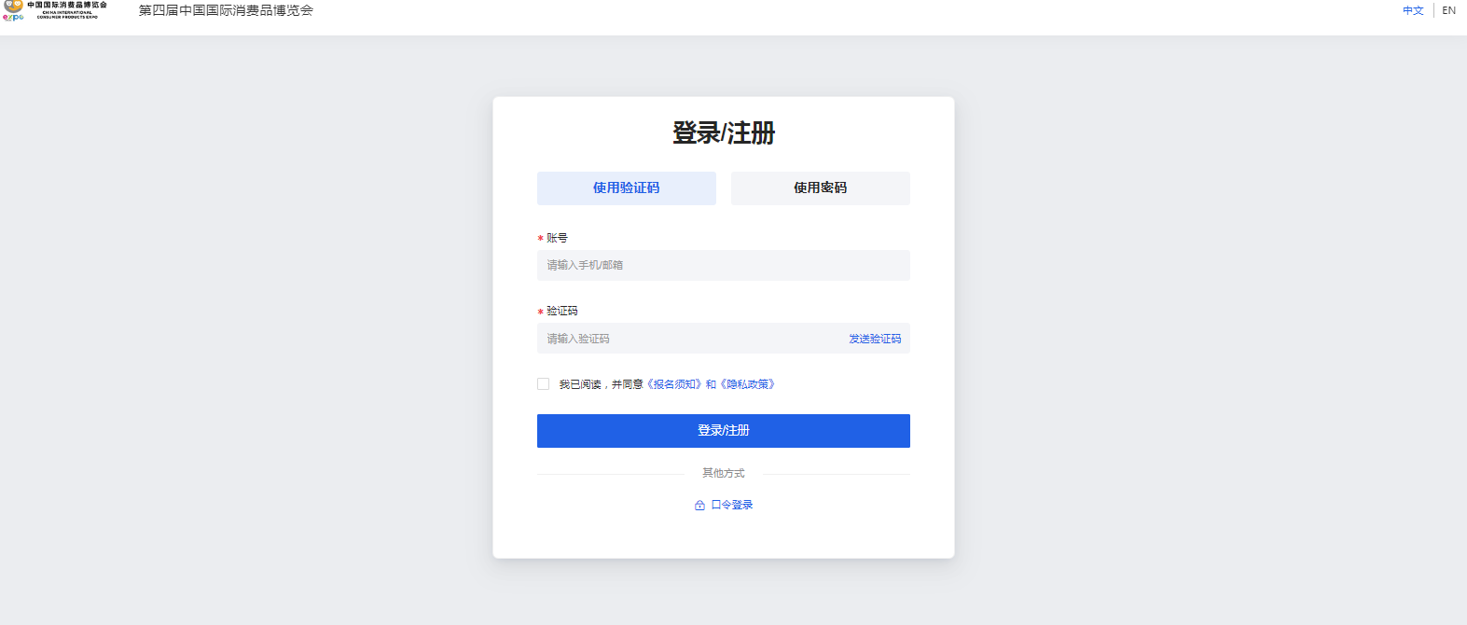
一、注册账号
2、输入手机号，获取验证码，设置登录密码，完成账号注册；
PC端 手机端

Slide 4
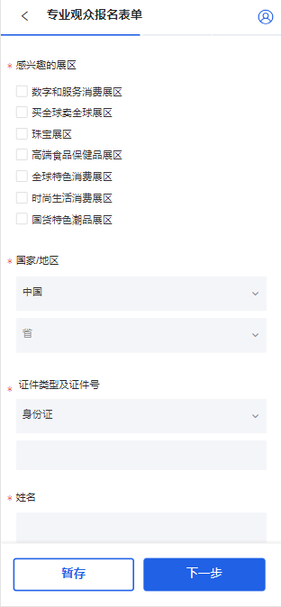
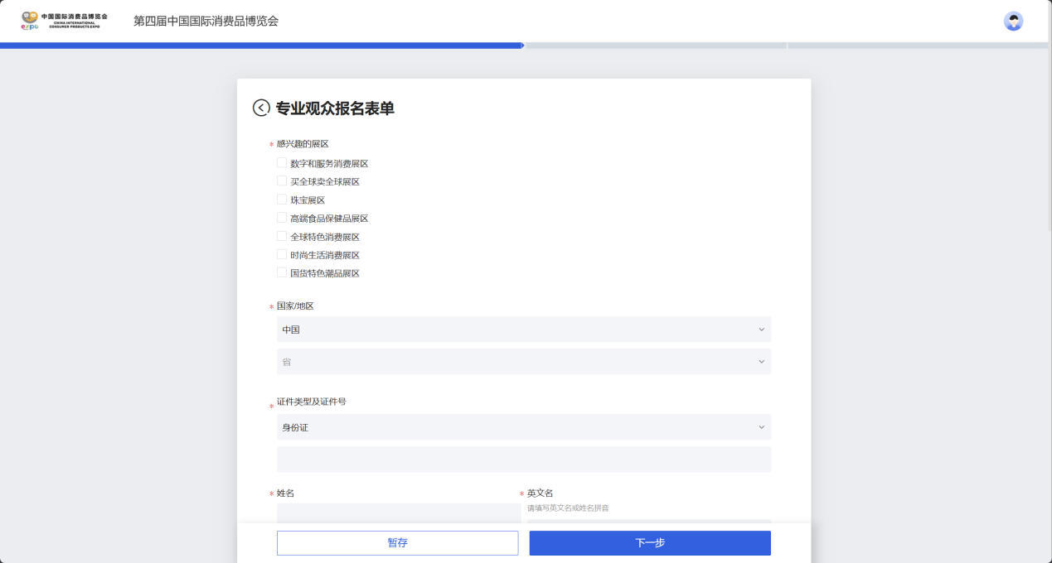
一、注册账号
3、准确填写专业观众报名信息，然后点击【下一步】；
注：a.表单内选择领取方式为【邮寄】时，请准确填写收取人信息;
b.表单内选择领取方式为【现场领取】时，制证完成后本人可前往证件中心领取（地址：海口市秀英区长滨三路6号-消博会证件中心）;
c.请上传近期高清正面头像，无遮挡，无P图，纯色背景，大小2M以内。
PC端 手机端

Slide 5
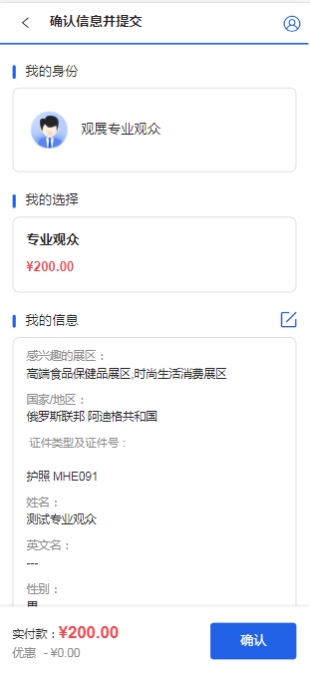
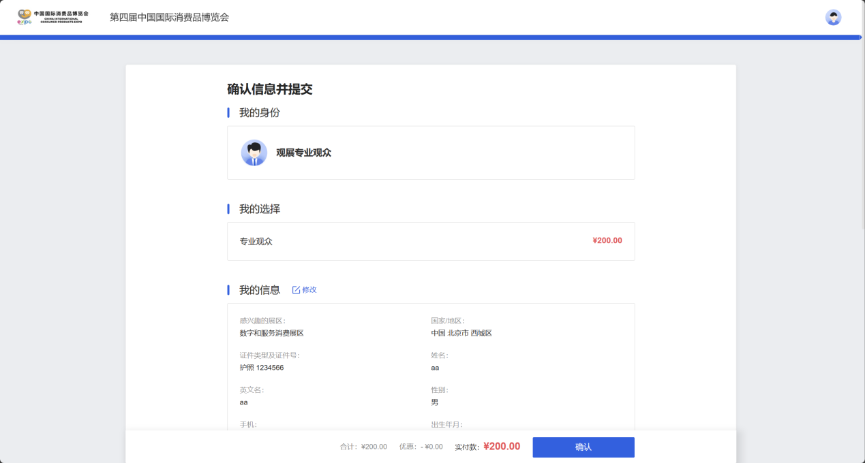
一、注册账号
4、确认信息无误后，点击【确认】，提交后等待主办方审核，
审核通过后在个人中心进行缴费，缴费完成即可成功报名专业观众。
PC端 手机端

Slide 6
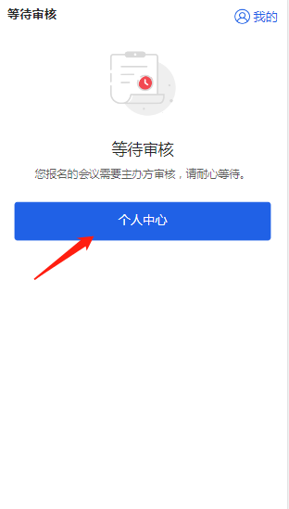
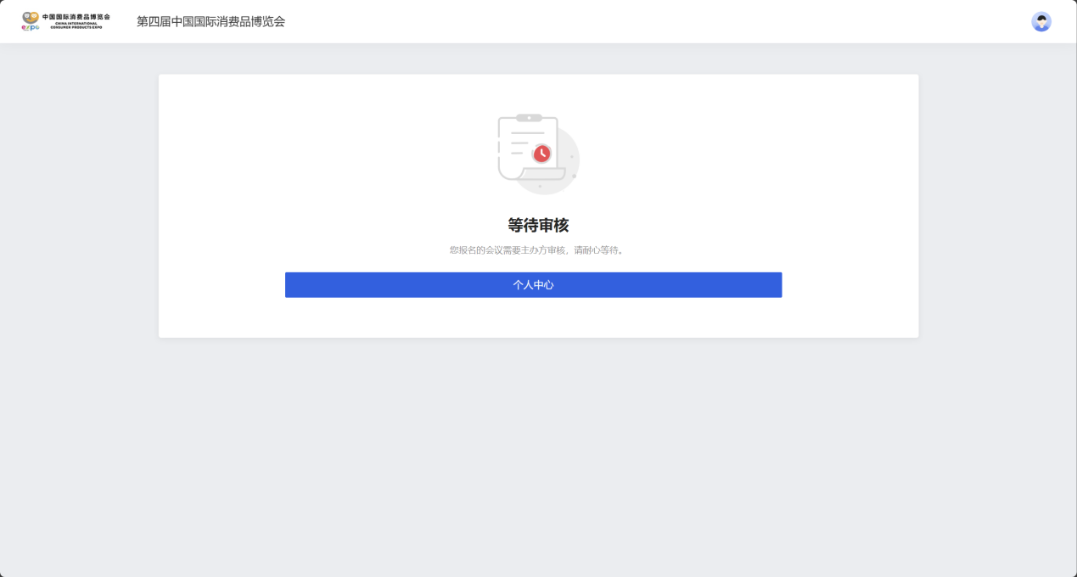
二、登录个人中心
信息确认无误提交后可点击【个人中心】或后续通过官网【专业观众】登录入口，手机获取验证码登录进入个人中心页面，查看审核状态、制证状态。
PC端 手机端

Slide 7
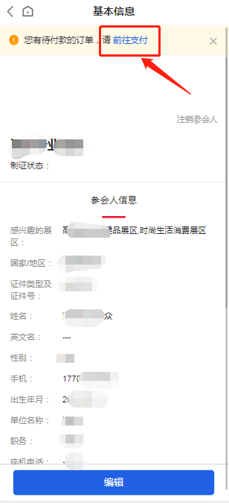
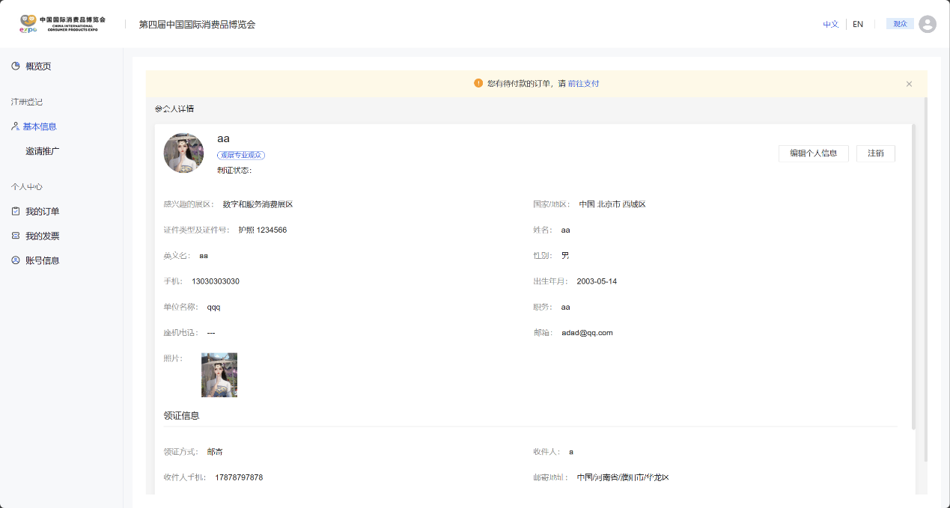
三、完成缴费
主办方审核信息通过后，进入个人中心，点击【立即支付】，完成缴费，即报名成功。
PC端 手机端

Slide 8
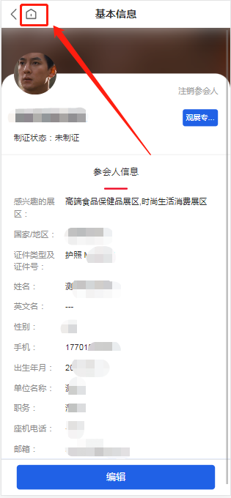
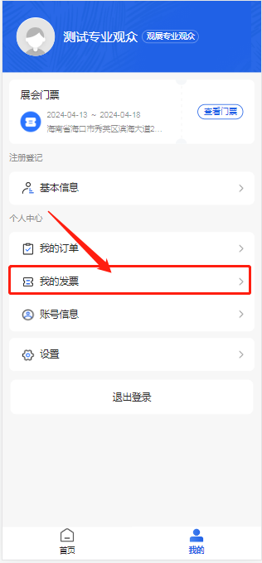
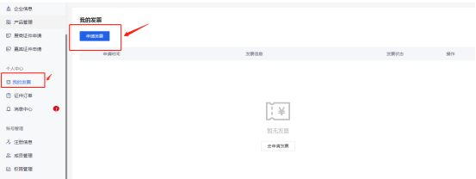
四、发票申请
进入个人中心，【我的发票】-【申请发票】：选择订单，输入开票相关信息必填项后，点击保存提交即可。会后统一开具。
PC端 手机端

Slide 9
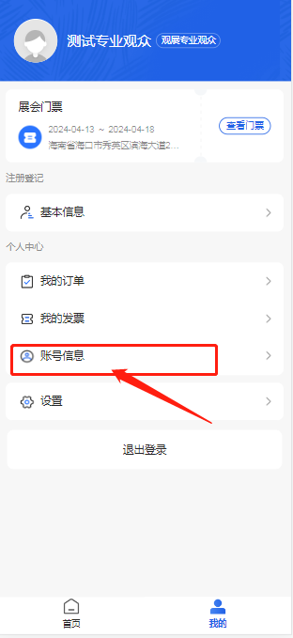
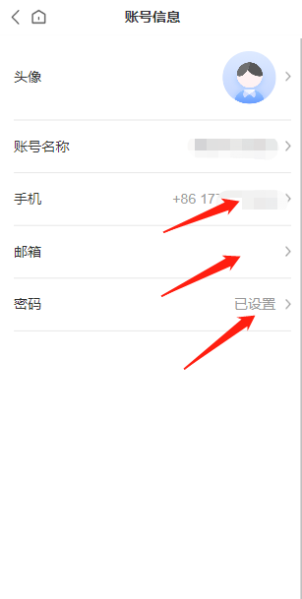
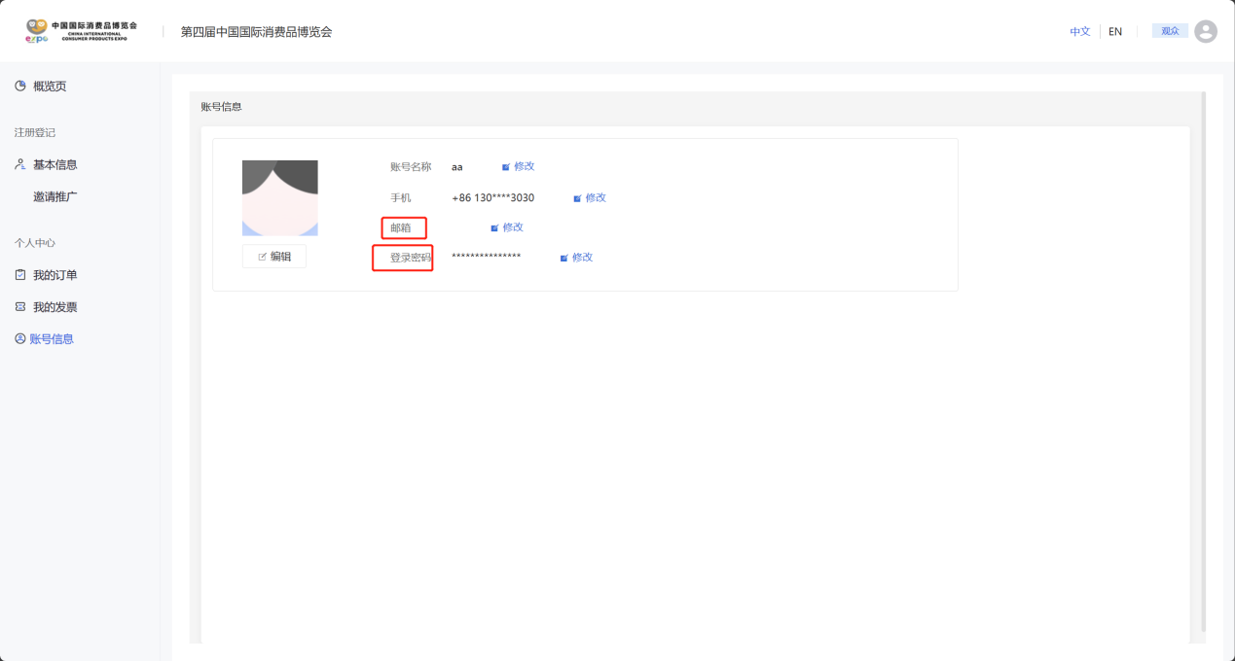
五、账号信息
【账号信息】页面可以进行登录手机账号以及邮箱、密码的修改设置。
如需修改联系人手机，请在基本信息页面编辑修改。
PC端 手机端

Slide 10
信息填写注意事项
1. 姓名、证件号码（如身份证号、护照号）务必严格按照本人身份证信息填写。 2. 照片用于制作进出展馆的个人证件，要求如下： 请上传一年内正脸免冠彩色照片； 单色背景、画质清晰人像完整、无美颜、勿带墨镜； 大小2M以内； JPG/PNG格式。 3.若证件类型为护照、港澳居民来往内地通行证、台湾居民来往大陆通行证，填写信息时，务必严格按照证件信息填写。填写姓名、证件号码时，注意区分大小写字母，请勿输入特殊字符。 4. *领证方式列选择填写邮寄时，需准确填写收件人信息。

